Slide 1


Anatomía y fisiología de los órganos respiratorios
Preparatoria Instituto “Las Casas”
Incorporada a la Universidad de Guanajuato.
Alumno (a):
José Manuel García Morales.
Docente (a):
Jessica María A. Rodríguez.

Slide 2
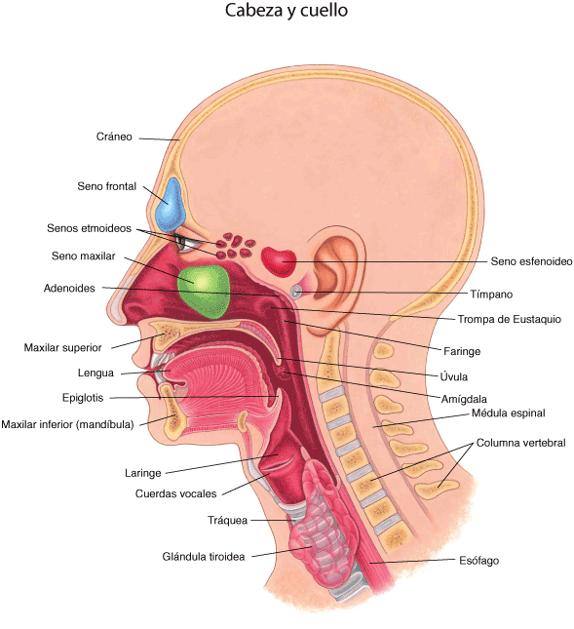
órganos respiratorios
órganos respiratorios que participan en la respiración;
incluye la nariz,
la garganta,
la laringe,
la tráquea,
los bronquios,
los pulmones,
etc.

Slide 3
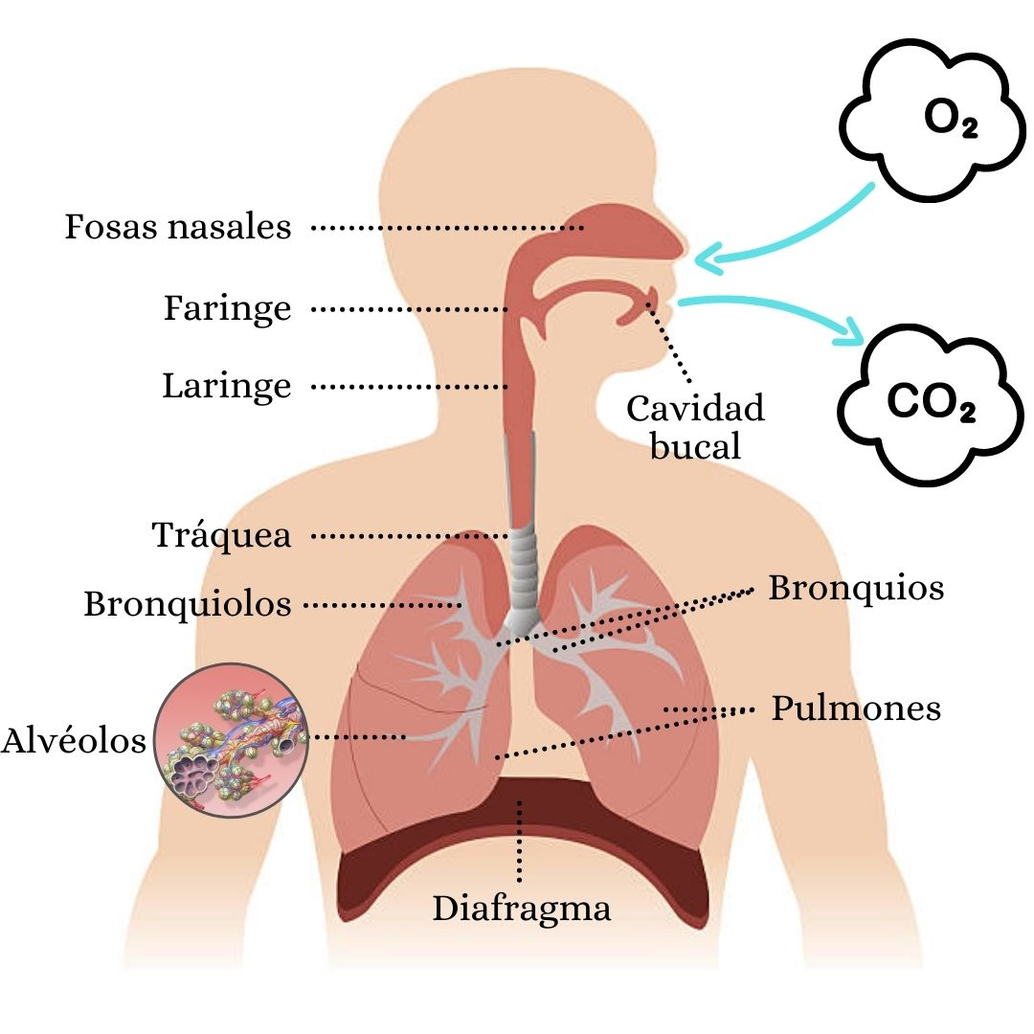
Respiración:
La respiración es la acción de respirar y consiste en dos fases:
Inhalar. El acto de inspirar oxígeno.
Exhalar. El acto de espirar dióxido de carbono.

Slide 4
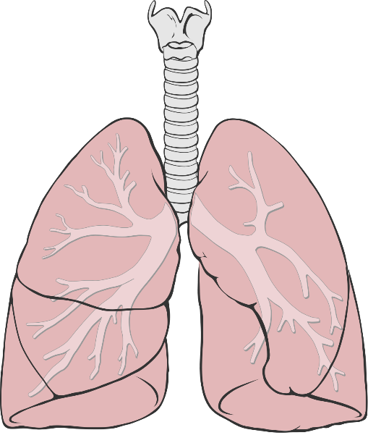
Pulmones:
Los pulmones absorben el oxígeno, necesario para que las células puedan vivir y llevar a cabo sus funciones normales. Los pulmones también expulsan el dióxido de carbono, un producto de desecho de las células.
Los pulmones son dos órganos con forma de cono compuestos por un tejido esponjoso de color gris rosáceo. Ocupan la mayor parte del espacio en el pecho o tórax.

Slide 5
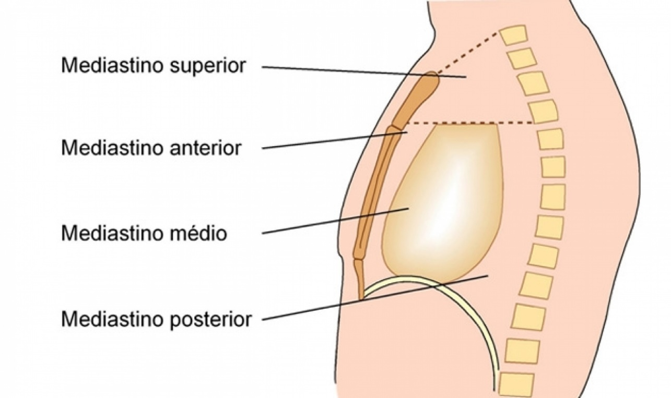
Mediastino:
Los pulmones están rodeados por una membrana llamada pleura.
Están separados por el mediastino, un área que contiene lo siguiente:
El corazón y los vasos grandes.
La tráquea.
El esófago.
El timo.
Los ganglios linfáticos.

Slide 6
Lóbulos de los pulmones.
El pulmón derecho tiene tres secciones llamadas lóbulos. El pulmón izquierdo tiene dos lóbulos.

